Slide 1
PDR’nin ABD ve Türkiye’deki tarihçesi

Slide 2
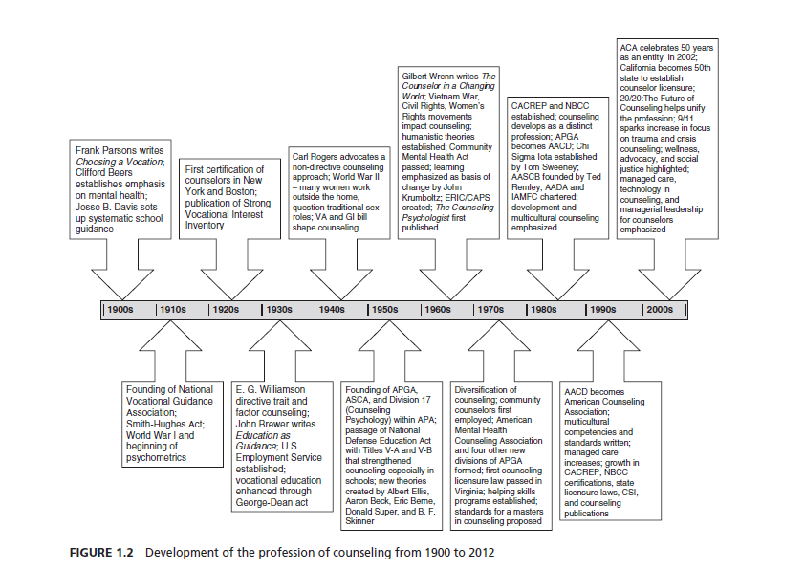

Slide 3
1900’den günümüze 20 yıllık aralarla psikolojik danışmanlığın büyüme çizgisi
20 yıllık ortamlar (settings) danışanlar amaçlar
1900’lar liseler ve evler okulu terk eden mesleki
gençler
1920’ler liseler, üniversiteler, iş okul terk edenler, mesleki,
hizmetleri üniversite mezunları, eğitsel iş arayanlar
1940’lar liseler, rehabilitasyon çocuklar, gençler, mesleki,
merkezleri, gazileri yönelik genç yetişkinler, eğitsel,
çalışmalar, iş yerleri, gaziler rehabilite üniversiteler edici

Slide 4
20 yıllık ortamlar (settings) danışanlar amaçlar
1960’lar ilk ve orta okullar, liseler, kadınlar, azınlıklar gelişimsel,
üniversiteler, rehabilitasyon dahil her yaş ve çare bulucu
merkezleri, aile ortamları,
alkol ve madde kullananlara
yönelik tedavi merkezleri
1980’ler ilk ve orta okullar, liseler, kadınlar, azınlıklar gelişimsel,
üniversiteler, rehabilitasyon dahil her yaş çare bulucu,
merkezleri, aile ortamları, önleyici alkol ve madde
kullananlara yönelik tedavi
merkezleri, iş yerleri
2000’ler ilk ve orta okullar, liseler, kadınlar, azınlıklar gelişimsel,
üniversiteler, rehabilitasyon dahil her yaş çare bulucu,
merkezleri, aile ortamları, önleyici
alkol ve madde
kullananlara yönelik tedavi
merkezleri, iş yerleri, diğer örgütler,
sağlığı korumaya dayalı kuruluşlar,

Slide 5
20. yüzyılda okul psikolojik danışmanlığının gelişmesindeki ilgi çekici olaylar
Tarih Olay
1905 Binet ve Simon Zeka Testi geliştirdi.
1907 Jesse B. Davis Michiganda rehberlik saatleri başlattı.
1908 Frank Parson Bostonda Meslek bürosunu oluşturdu
1908 Cliffords Beers’in “A Mind That Found Itself-Kendini Bulan Akıl” kitabı basıldı
1917 Ordu alfa ve beta testleri geliştirildi
1920 Sigmund Freud’un fikirleri ruh sağlığı alanını etkilemeye başladı
1920-1930 Bu dönemde okullarda çalışan rehber uzmanlarının (guidance specialits) sayısı arttı. Ancak geniş olarak kabul edilmiş eğitim ya da uygulama standartları yoktu.
1924 Rehber danışmanlar (guidance counselors) için eyalet bazında sertifika başladı.

Slide 6
Devam..
Tarih Olay
1925 Üniversitelerin yönetiminden sorumlu birimleri, rehberlik programlarının öğrencilere eğitsel ve mesleki seçimler için yardım edecek biçimde düzenlenmesinini önerdi.
1937 Williamson ve Darley’in “Student Personnel Work: An Outline of Clinical Procedures-Öğrenci Kişilik Hizmetleri çalışmaları: Klinik İşlem Yollarının Ana Hatları” adlı kitapları basıldı ve özellik ve faktör yaklaşımı başladı.
1942 Carl Rogers’in “Counseling and Psychology” adlı kitabı basıldı ve bireysel danışma devri başladı.
1945 İkinci Dünya Savaşı’ndan sonra sosyal çevre değişti ve Rogers’in görüşleri danışmayı etkileyerek okul rehberlik servislerinde baskın olmaya başladı.
1952 Amerikan Kişilik Hizmetleri ve Rehberlik Derneği (American Personnel and Guidance Association- APGA) oluşturuldu.
1953 Amerikan Okul Psikolojik Danışmanları Derneği (American School Counselor Association-ASCA), APGA’ya katıldı.

Slide 7
Devam..
Tarih Olay
1958 Ulusal Savunma Eğitim Hareketi (National Defense Education Action) başladı
1959 The American High School Today dergisi basılmaya başlandı
1960 Okul psikolojik danışma ve rehberlik çalışmalarında ve psikolojik danışman eğitiminde bir canlılık başladı.
1962 C.Gilbert Wrenn’in “The Couselor in a Changing World” basıldı.
1964 Ulusal Savunma Eğitim Hareketi ilköğretimde rehberliği zenginleştirmek için kaynakların bulunmasını sağladı.
1970 Mosher ve Sprinthall iyi tasarlanmış psikoloji eğitim programlarını başlattılar
1974 Hoyt, Evans, Mackin ve Mangum mesleki eğitim temasında rehberlik çalışmaları yaptılar.
1976 Menacker’in “Toward a Theory of Activist Guidance-Bir Etkili Rehberlik Kuramına Doğru ” adlı kitabı yayınlandı.

Slide 8
Devam..
Tarih Olay
1985 APGA adını Amerikan Psikolojik Danışma ve Gelişim Derneği (American Association for Counseling and Development -AACD) olarak değiştirdi.
1987 AACD raporunda, okul psikolojik danışmanlar üzerindeki görev baskısından sözetti.
1988 Gysberg ve Henderson’in “Developing and Managing Your School Guidance program-Okul Rehberlik Programlarınızı Geliştirme ve Yönetme ” adlı kitabı yayınlandı.
1990 Alt alanlar arasındaki iş gücü (AACD, ACES -American Counselor Education and Supervision-, ASCA -American School Counseling Association-) okul psikolojik danışmanlığını iyileştirme planları üzerinde çalışmaya başladılar.
1991 AACD’nin dergisinin özel sayısında “psikolojik danışmada dördüncü güç olarak çoklu kültürlülük” konusuna giriş yapıldı.
1992 ASCA”Children are Our Future-Çocuklar Geleceğimizdir”adlı kitabı bastırdı.
1992 AACD adını Amerikan Psikolojik Danışma Derneği (American Counseling Association -ACA) olarak değiştirdi.
1993 ASCA ve ACA ve diğerleri Temel Eğitimde Okul Psikolojik Danışmanlığı Hareketine yeniden giriştiler.

Slide 9
Devam..
Tarih Olay
1993 ASCA ve ACA ve diğerleri Temel Eğitimde Okul Psikolojik Danışmanlığı Hareketine yeniden giriştiler.
1996 Alger, gençliğin okul psikolojik danışmanlığı ile ilgili algısının iyileştiğini gösteren bir rapor yazdı.
1997 ASCA, okul psikolojik danışma programlarının ulusal olarak standartlaştırılmasını önerdi.
1997 DeWitt Allace-Reader’s Digest Vakfı okul psikolojik danışmasının transformasyonu için fon ayırdı.
1998 ABD ekonomisi, iş piyasasında bir iyileşme sağladı ve eğitime daha fazla harcama yapılması olasılığını artırdı.
Baker (2000)’in School Counseling for Twenty-First Century adlı kitabından (s.10-11), Korkut (2004) tarafından Önleyici Rehberlik kitabında kullanılmıştır.

Slide 10
2000 sonrası
Tarih Olay _____________________________
2002 ASCA Ulusal Model Çerçevesi (ASCA National Model Framework) basıldı.
RAMP (Recognized ASCA Model Programs) başladı
Okul Psikolojik Danışmanlığı Sonuç Araştırmaları Merkezi oluşturuldu
ASCA etik kuralları güncellendi
Source: www.schoolcounselor.com

Slide 11
2000 sonrası
ABD kongresi 6-10 Şubat haftasını Ulusal Okul psikolojik Danışması haftası ilan etti.
2008 ASCA okul psikolojik danışması yeterliklerini yayınlandı.
Standartlar ile SCOPE (School Counseling Operational Plan for Effectiveness) ile bir araya getirildi.
2012 ASCA güncellendi
www.schoolcounselor.com

Slide 12
Türkiye’de okul psikolojik danışmanlığının gelişimindeki ilgi çekici olaylar
Tarih Olay
1950-1956 Başlangıç
Amerika’dan psikolojik danışman eğitimcilerinin gelmesi ve Türkiye’den Amerika’ya eğitimcilerin gitmesi,
Rehberlik Araştırma Merkezlerinin ve Test Araştırma Bürosu’nun kurulması
1957-1969 Oluşum yılları
1962 Yedinci Milli Eğitim Şur’asında psikolojik danışma, öğrencilerin iyi oluşlarını artırması açısından ele alınmıştır
1965-1966 Ankara Üniversitesi Eğitim Bilimleri Fakültesinde Eğitim Psikolojisi ve Rehberlik adıyla ilk danışmanlıkla ilgili lisans programı başlatıldı.
Hacettepe Üniversitesi Mezuniyet Sonrası Eğitimi Fakültesinde ilk yüksek lisans programı açılmıştır.

Slide 13
Devam…
Tarih Olay
1970-1981 Okullarda psikolojik danışma servislerinin oluşturulması
1970-1971 MEB tarafından seçilmiş bazı liselere danışmanlar atandı. Milli Eğitim Temel Yasası çıkarıldı.
1981-1982 Onuncu ve Onbirinci MEB şur’alarında eğitim ortamlarında danışman eğitiminin önemi vurgulandı ve üniversitelerde lisans, yüksek lisans ve doktora olmak üzere üç düzeyde eğitim verilmesi kararı alındı.
1981 Bütün yüksek öğretim kurumlarının bağlı olduğu Yüksek Öğretim Kurumu (YÖK) kuruldu

Slide 14
Devam…
Tarih Olay
1982-1995 Psikolojik Danışmada lisans programlarını oluşturulması
1982 YÖK aracılığı ile dört yıllık lisans programlarını açılmasında artış yaşandı. Lisans üstü düzeyde derece veren programlar da arttı.
1983 Milli Eğitim Temel Yasası güncelleştirildi.
1984 Yeni Yüksek Öğretim Yasası gereği her üniversitede psikolojik danışma ve rehberlik merkezlerini kurulması zorunlu oldu.
Psikolojik Danışma ve Rehberlik Derneği kuruldu.
1990 Psikolojik Danışma ve Rehberlik Dergisi yayına başladı
1991 İki yılda bir gerçekleştirilen Ulusal Psikolojik Danışma ve Rehberlik Kongrelerinin ilki gerçekleştirildi

Slide 15
Devam
Tarih Olay
1995- günümüze Okullara psikolojik danışman atanması ve standartlaşma ile ilgili ilk yayınların ve dernek çabalarının başlaması
Derneğin öncülüğünde mesleki standartlar için etik standartlar oluşturuldu.
Psikolojik danışman eğitimi ile ilgili programlarda standardın olmadığına ilişkin ilk araştırma yayınlandı. Onbeşinci Milli Eğitim Şur’asında temel eğitimde rehberliğin önemi vurgulandı.
1996 YÖK ile Dünya Bankası işbirliği ile danışman eğitimi programlarının yeniden yapılandırılmasına yönelik bir çaba başladıysa da fazla destek görmedi. Psikolojik Bülteni yayınlanmaya başlandı
1997 Hükümet, zorunlu olan temel eğitim süresini 5 yıldan 8 yıla çıkarttı.
2000 Çukurova Üniversitesince düzenlenen PDR Anabilim Dalları başkan ve başkan yardımcılarının katıldığı toplantıda lisans programlarının yeniden yapılandırılması üzerine tartışma başlatıldı.

Slide 16
Devam
Tarih Olay
2001 MEB Rehberlik ve Psikolojik Danışma Hizmetleri yönetmeliği güncelleştirildi. Altıncı PDR Kongresinde danışman eğitimin gözden geçirilmesinin ve programlarda yeni yapılanmanın gereği üzerine kongreler düzeyinde tartışmalar başladı.
Dernek bünyesinde meslek odası olma çalışmaları için komisyon kuruldu.
Selçuk Üniversitesi’nde ikinci kez PDR Anabilim Dalları başkan ve başkan yardımcılarının katıldığı bir toplantı düzenlenerek PDR lisans programlarının yeniden düzenlenmesi ile ilgili bir taslak üzerinde tartışıldı.
2003 Kongrelere uluslararası konuk gelmeye başladı
2012 Zorunlu olan temel eğitim süresi 8 yıldan 12 yıla çıkarttı

Slide 17
Devam
Tarih Olay
III. PDR Anabilim Dalları Toplantısı’nda, kurul, ortak bir PDR Programında olması gereken zorunlu ve seçimlik dersleri tartıştı
2007 YÖK standart PDR Programını yasalaştırdı!!
2012 Zorunlu olan temel eğitim süresi 8 yıldan 12 yıla çıkarttı

Slide 18
Ayrı bir kaynak
http://pdr.org.tr/upload/pdralaninintarihcesi.pdf

